Slide 1

XML
XML (eXtensible Markup Language = Lenguaje de Marcas Extensible) NO es un lenguaje de marcas
XML es un metalenguaje que define:
las reglas generales que debe cumplir un lenguaje de marcas
y la manera de definir un lenguaje de marcas
Está regulado por la W3C

Slide 2
XML
Recursos
Sitio oficial de W3C:
https://www.w3.org/TR/2008/REC-xml-20081126/
XML Tutorial por W3schools:
https://www.w3schools.com/xml/default.asp
Manual de Jorge Sánchez Asenjo:
http://jorgesanchez.net/manuales/xml/introduccion-lenguajes-de-marcas.html
Apuntes de Bartolomé Sintes Marco:
http://www.mclibre.org/consultar/xml/

Slide 3
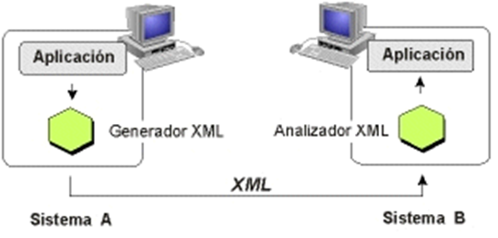
XML
Es una herramienta básica para el intercambio y almacenamiento de información.
El hecho de que los diversos equipos y aplicaciones puedan generar y leer fácilmente archivos en formato texto convierten al XML en una herramienta muy común para el envío de información a través de la Web.
Uno de los sectores en los que el XML no se ha impuesto es en el entorno web, probablemente porque el XML, con su exigencia de ausencia de errores en los documentos, es demasiado estricto para una web que en gran parte todavía se elabora manualmente.

Slide 4
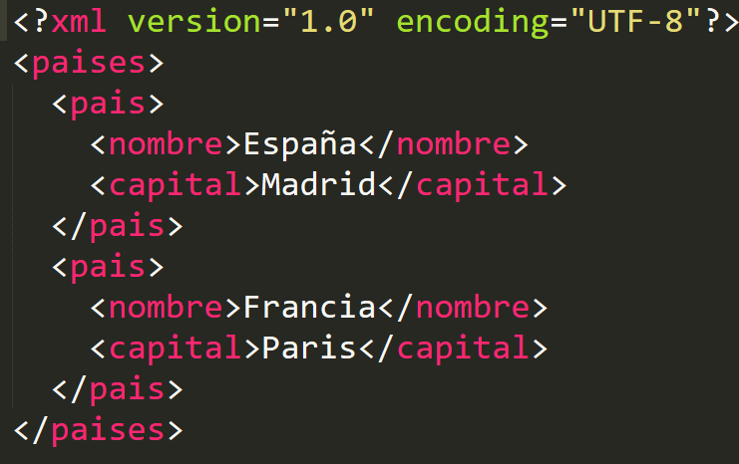
Ejemplo de documento XML

Slide 5

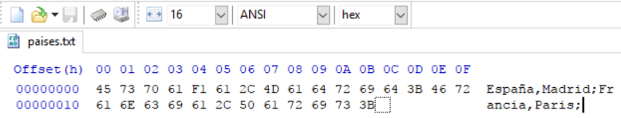
Almacenamiento de la información
.txt

Slide 6
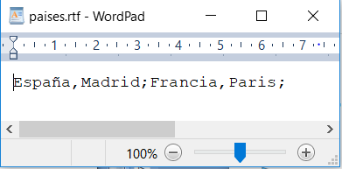
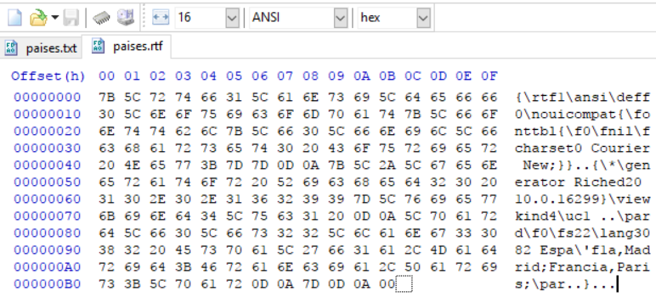
Almacenamiento de la información
.rtf

Slide 7
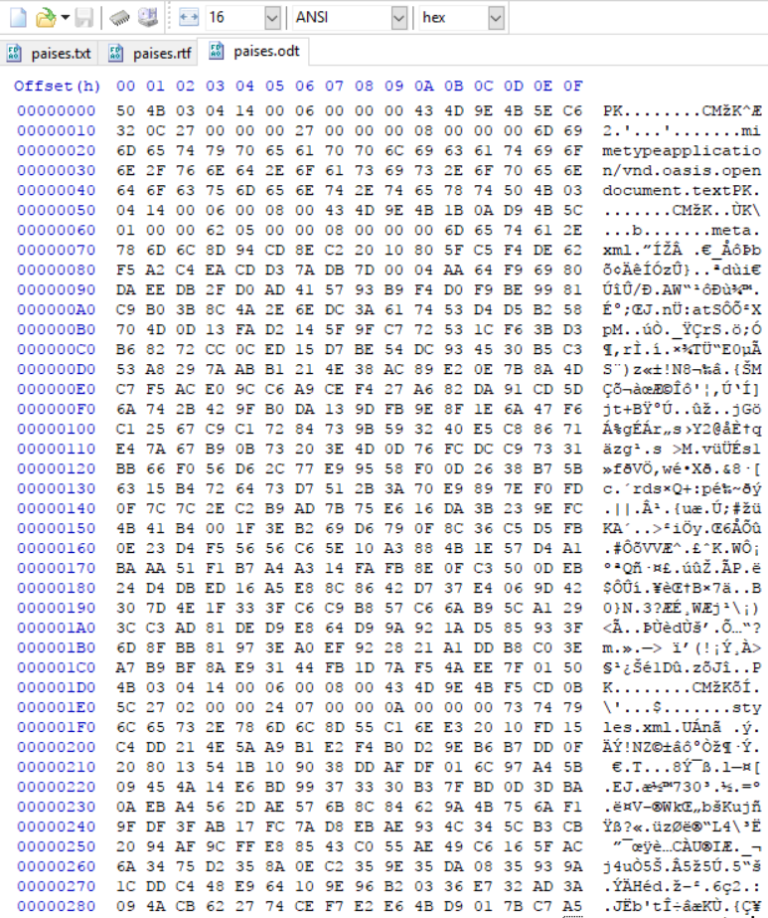
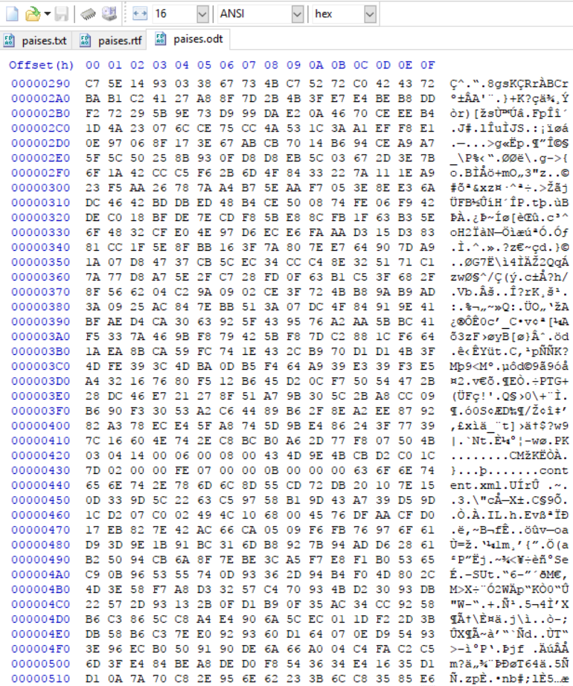
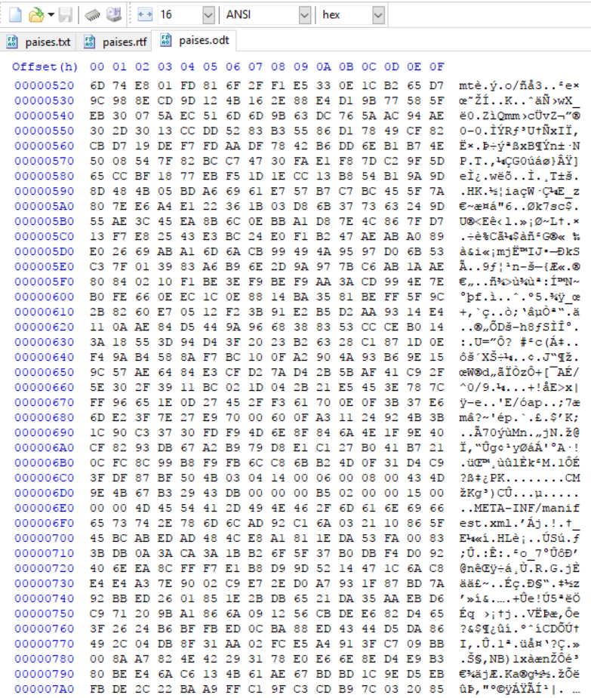
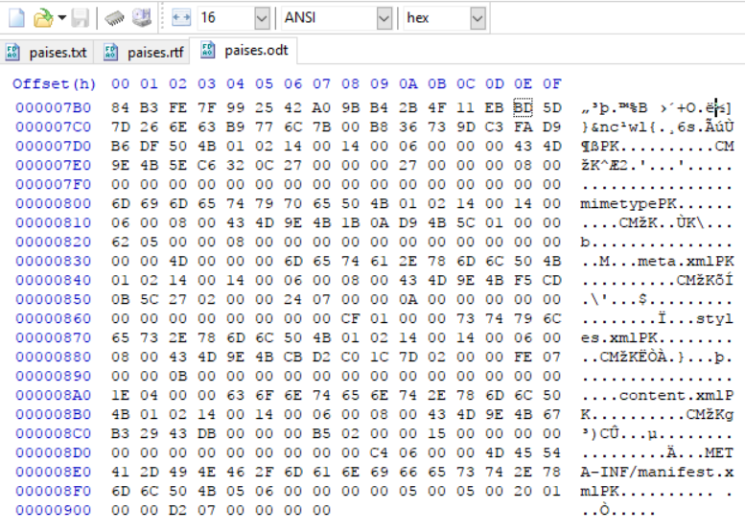
Almacenamiento de la información
.odt

Slide 8
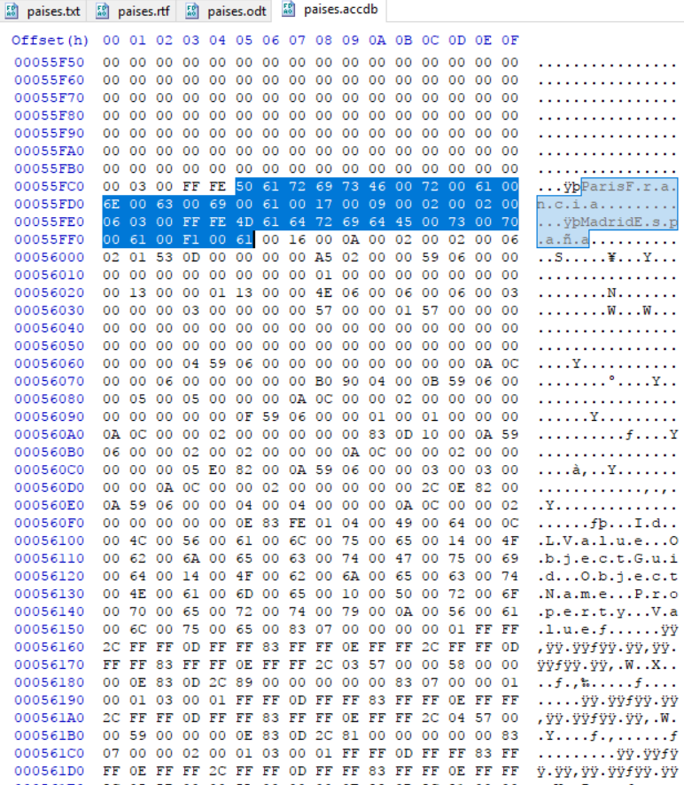
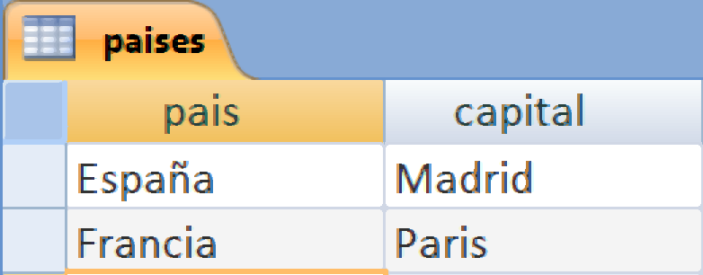
Almacenamiento de la información
.accdb

Slide 9

Almacenamiento de la información
Intercambio de la información

Slide 10
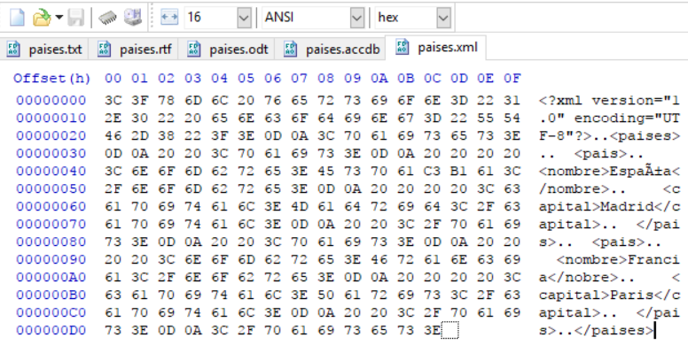
Almacenamiento de la información
.xml

Slide 11
Estructura de un documento XML
Elementos
Es un componente lógico de un documento que o bien comienza por una etiqueta de apertura y termina por la etiqueta de cierre correspondiente o que consiste en una única etiqueta vacía.
El contenido de un elemento es todo lo que se encuentra entre las etiquetas de apertura y cierre, incluso si estos son también elementos en cuyo caso se llaman elementos hijos.
Todos deben tener nombre. No es valido <>90</>
Case sensitive: Se distingue entre mayúsculas y minúsculas en los nombres de los elementos. Se recomienda escribir siempre en minúsculas.
Los nombres deben empezar por una letra y pueden contener letras, números, guiones, guiones bajos y dos puntos. No pueden contener tildes, ni espacios en blanco.
Un documentos XML debe contener obligatoriamente un único elemento raíz, es decir, un único elemento que contenga a todos los demás.

Slide 12
Estructura de un documento XML
Declaración XML
La declaración XML es una etiqueta que comienza por <?xml y termina por ?> y que proporciona información sobre el propio documento XML.
Aunque no es obligatoria es conveniente que aparezca.
Si aparece siempre debe estar al principio del documento.
Indica el juego de caracteres del documento UTF-8.
También indica la versión XML utilizada. Aunque existe la versión XML 1.1, la versión más común sigue siendo la versión XML 1.0.
<?xml version="1.0" encoding="UTF-8"?>

Slide 13
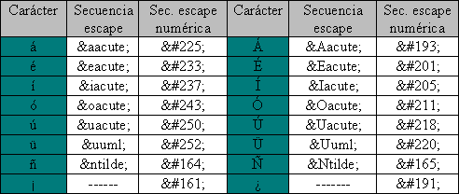
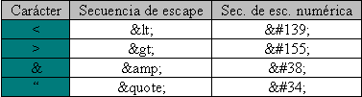
Estructura de un documento XML
Comentarios
Es una etiqueta que comienza por <!-- y acaba por -->.
Los comentarios no pueden estar dentro de otras marcas.
No pueden contener los caracteres "--"
Dentro de un comentario las entidades de carácter no se reconocen.

Slide 14
Estructura de un documento XML
Atributos
Es un componente de las etiquetas que consiste en una pareja
nombre (name) / valor (value)
Definen propiedades de los elementos a los que pertenecen.
Se puede encontrar en las etiquetas de apertura o en las etiquetas vacías, pero no en las de cierre.
En una etiqueta no puede haber dos atributos con el mismo nombre.
La sintaxis es siempre nombreAtributo="valorAtributo".

Slide 15
Estructura de un documento XML
Secciones CDATA
Es una etiqueta que comienza por <![CDATA[ y termina por ]]>
Su contenido no es interpretado como marcas por el procesador XML sino como texto (Character DATA).
Es decir, que si aparecen los caracteres especiales (< & " ') en una sección CDATA, el procesador XML no interpreta que empieza una marca, sino que lo considera un carácter más. Se suele utilizar en documentos en los que aparecen muchas veces esos caracteres especiales para no tener que estar utilizando las referencias a entidades (&lt; y &amp;) que dificultan la lectura del documento.

Slide 16
Estructura de un documento XML
Secciones CDATA
Es una etiqueta que comienza por <![CDATA[ y termina por ]]>
Su contenido no es interpretado como marcas por el procesador XML sino como texto (Character DATA).
<?xml version="1.0" encoding="UTF-8"?>
<prueba> <!-- ERROR -->
<texto>”Los caracteres < y & no pueden escribirse si no es como comienzo de marcas”
</texto>
</prueba>
<?xml version="1.0" encoding="UTF-8"?>
<prueba> <!-- VÁLIDO con REFERENCIAS A ENTIDADES -->
<texto>&quote;Los caracteres &lt; y &amp; no pueden escribirse si no es como comienzo de marcas&quote;</texto>
</prueba>
<?xml version="1.0" encoding="UTF-8"?>
<prueba> <!-- VÁLIDO con sección CDATA -->
<texto><![CDATA["Los caracteres < y & no pueden escribirse si no es como comienzo de marcas"]]></texto>
</prueba>

Slide 17
Estructura de un documento XML
Documentos bien formados
Un documento XML debe estar bien formado, es decir debe cumplir las reglas de sintaxis de la recomendación XML. Para que un documento esté bien formado, al menos debe cumplir los siguientes puntos:
El documento contiene únicamente caracteres Unicode válidos.
Hay un elemento raíz que contiene al resto de elementos.
Los nombres de los elementos y de sus atributos no contienen espacios.
El primer carácter de un nombre de elemento o de atributo puede ser una letra, dos puntos (:) o subrayado (_).
El resto de caracteres pueden ser también números, guiones (-) o puntos (.).
Los caracteres "<" y "&" sólo se utilizan como comienzo de marcas.
Las etiquetas de apertura, de cierre y vacías están correctamente anidadas (no se solapan) y no falta ni sobra ninguna etiqueta de apertura o cierre.
Las etiquetas de cierre coinciden con las de apertura (incluso en el uso de mayúsculas y minúsculas).
Las etiquetas de cierre no contienen atributos.
Ninguna etiqueta tiene dos atributos con el mismo nombre.
Todos los atributos tienen algún valor.
Los valores de los atributos están entre comillas.
No existen referencias en los valores de los atributos.
Si un documento XML no está bien formado, no es un documento XML. Los procesadores XML deben rechazar cualquier documento que contenga errores.

Slide 18
Estructura de un documento XML
Documentos bien formados
Ejercicios
Diseño XML a partir de texto.
Diseño XML a partir de un diagrama.
Diseño XML a partir de una tabla de datos.
Diseño XML a partir de texto.
Obtención de XML a partir de datos.
Documentos bien formados

